Slide 1
Welkom
Welkom bij Centering Online Negende bijeenkomst Doet je video en audio het?

Slide 2
Programma
Opening
Wachtkamer
Vooruit denken
PAUZE (drinken/eten/toilet)
Veilig slapen
Afsluiting

Slide 3
Afspraken voor online bijeenkomst:
We respecteren elkaars privacy: er worden geen opnames gemaakt, persoonlijke informatie wordt niet met anderen gedeeld
Wil je via de host een vraag stellen aan de groep? Stuur deze vraag dan persoonlijk aan de host via de chat (niet aan ‘everyone’)
Je kunt via ‘grid view’ de hele groep tegelijk in beeld brengen. Wanneer je deze grid view verplaatst naar onderaan het scherm, heb je tegelijk goed zicht op de powerpoint-presentatie
→ Ben je het eens met deze afspraken? Stuur een duim
Notes:
Mensen welkom heten
Mensen laten oefenen met duim
Daarom een aantal afspraken om de bijeenkomst zo soepel mogelijk te laten verlopen
Verder de afspraken rond elkaar uit laten spreken, niet weglopen van scherm zonder te laten weten, op tijd beginnen(blz 17), geen anderen in de kamer, boekje gebruiken, telefoonuitzetten, afmelden.
Geef duidelijk aan dat als iedereen een vraag heeft, er maar voor een paar vragen tijd is. (Geef dit ook tussendoor zoveel mogelijk aan: “Er is nog tijd voor 1 vraag.”)

Slide 4
Wachtkamer
Jullie kunnen via de chat functie een vraag naar iedereen of de host sturen.
Notes:
Je kan de deelnemers vragen per chat naar jou of de co host (let op individual) een vraag te sturen. Geef iedereen daar een poosje de tijd voor . Het is dan handig om de wachtkamer later in de bijeenkomst te plannen.
Het is ook mogelijk om iedereen in de uitnodigingsmail al te vragen of er onderwerpen voor de wachtkamer zijn en deze dan allemaal vast op het ‘white board’ te schrijven. Met ‘share screen’ kom je op het white board en deze kan je dan vast klaarzetten voor de bijeenkomst

Slide 5
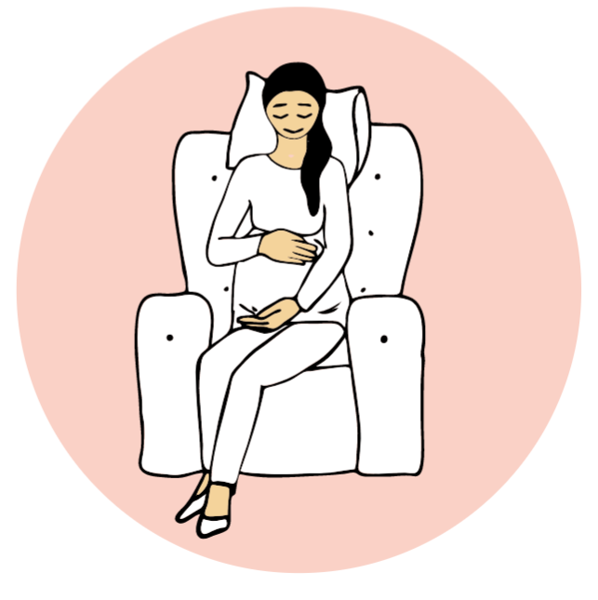
Opening
Wat wil je nog graag doen voor de baby komt?
Notes:
NB: een andere vraag kan zijn:
-Wat is het eerste wat je tegen je baby zegt als die geboren wordt.
-Wat tot nu toe het leukste moment van je zwangerschap was
Hierna kun je een afsluitrondje doen met de vraag: wat neem je mee van deze voorlichting?

Slide 6
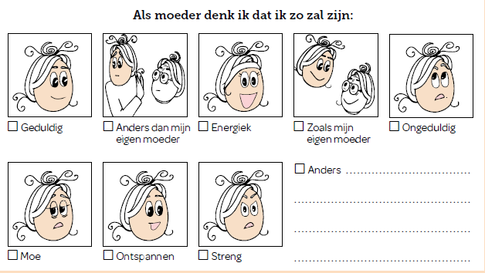
Vooruit denken (blz 125)
Notes:
Vraag iedereen blz 125 uit het zwangerschapsboek in te vullen als voorbereiding van de bijeenkomst. Je kan het ook de eerste 15 minuten tijdens de inloop laten doen (tip: zet op introductie dia)

Slide 7
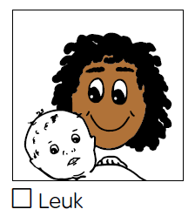
Vooruit denken (blz 125)
Notes:
Deel 2: Het tweede deel van blz 125 gaat over hoe de men denkt dat de eerste 2/3 weken zullen zijn of kunnen zijn. We gaan deze items bespreken door op de powerpoint steeds een emotie te laten zien (zie plaatjes powerpoint) en dan kan iedereen daar een duim of geen duim bij opsteken (zie emoticon op balk. Iedereen mag zoveel duimen opsteken als zij wil. Dus wanneer vewacht je dat je je blij voelt, of juist droevig, moe enzovoort.

Slide 8
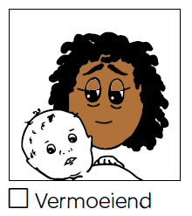
Vooruit denken (blz 125)
Notes:
Deel 2: Het tweede deel van blz 125 gaat over hoe de men denkt dat de eerste 2/3 weken zullen zijn of kunnen zijn. We gaan deze items bespreken door op de powerpoint steeds een emotie te laten zien (zie plaatjes powerpoint) en dan kan iedereen daar een duim of geen duim bij opsteken (zie emoticon op balk. Iedereen mag zoveel duimen opsteken als zij wil. Dus wanneer verwacht je dat je je blij voelt, of juist droevig, moe enzovoort.

Slide 9
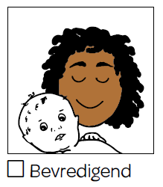
Vooruit denken (blz 125)
Notes:
Deel 2: Het tweede deel van blz 125 gaat over hoe de men denkt dat de eerste 2/3 weken zullen zijn of kunnen zijn. We gaan deze items bespreken door op de powerpoint steeds een emotie te laten zien (zie plaatjes powerpoint) en dan kan iedereen daar een duim of geen duim bij opsteken (zie emoticon op balk. Iedereen mag zoveel duimen opsteken als zij wil. Dus wanneer vewacht je dat je je blij voelt, of juist droevig, moe enzovoort.

Slide 10
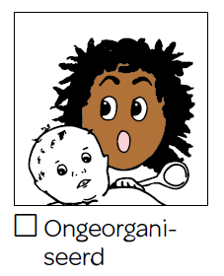
Vooruit denken (blz 125)
Notes:
Deel 2: Het tweede deel van blz 125 gaat over hoe de men denkt dat de eerste 2/3 weken zullen zijn of kunnen zijn. We gaan deze items bespreken door op de powerpoint steeds een emotie te laten zien (zie plaatjes powerpoint) en dan kan iedereen daar een duim of geen duim bij opsteken (zie emoticon op balk. Iedereen mag zoveel duimen opsteken als zij wil. Dus wanneer vewacht je dat je je blij voelt, of juist droevig, moe enzovoort.

Slide 11
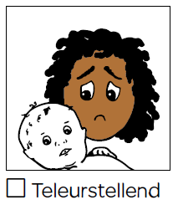
Vooruit denken (blz 125)
Notes:
Deel 2: Het tweede deel van blz 125 gaat over hoe de men denkt dat de eerste 2/3 weken zullen zijn of kunnen zijn. We gaan deze items bespreken door op de powerpoint steeds een emotie te laten zien (zie plaatjes powerpoint) en dan kan iedereen daar een duim of geen duim bij opsteken (zie emoticon op balk. Iedereen mag zoveel duimen opsteken als zij wil. Dus wanneer vewacht je dat je je blij voelt, of juist droevig, moe enzovoort.

Slide 12
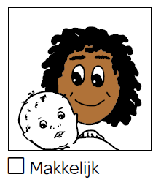
Vooruit denken (blz 125)
Notes:
Deel 2: Het tweede deel van blz 125 gaat over hoe de men denkt dat de eerste 2/3 weken zullen zijn of kunnen zijn. We gaan deze items bespreken door op de powerpoint steeds een emotie te laten zien (zie plaatjes powerpoint) en dan kan iedereen daar een duim of geen duim bij opsteken (zie emoticon op balk. Iedereen mag zoveel duimen opsteken als zij wil. Dus wanneer vewacht je dat je je blij voelt, of juist droevig, moe enzovoort.

Slide 13
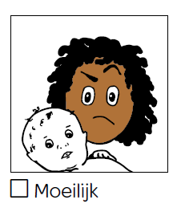
Vooruit denken (blz 125)
Notes:
Deel 2: Het tweede deel van blz 125 gaat over hoe de men denkt dat de eerste 2/3 weken zullen zijn of kunnen zijn. We gaan deze items bespreken door op de powerpoint steeds een emotie te laten zien (zie plaatjes powerpoint) en dan kan iedereen daar een duim of geen duim bij opsteken (zie emoticon op balk. Iedereen mag zoveel duimen opsteken als zij wil. Dus wanneer vewacht je dat je je blij voelt, of juist droevig, moe enzovoort.

Slide 14
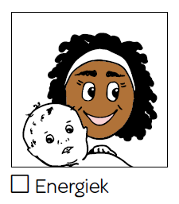
Vooruit denken (blz 125)
Notes:
Deel 2: Het tweede deel van blz 125 gaat over hoe de men denkt dat de eerste 2/3 weken zullen zijn of kunnen zijn. We gaan deze items bespreken door op de powerpoint steeds een emotie te laten zien (zie plaatjes powerpoint) en dan kan iedereen daar een duim of geen duim bij opsteken (zie emoticon op balk. Iedereen mag zoveel duimen opsteken als zij wil. Dus wanneer vewacht je dat je je blij voelt, of juist droevig, moe enzovoort.

Slide 15
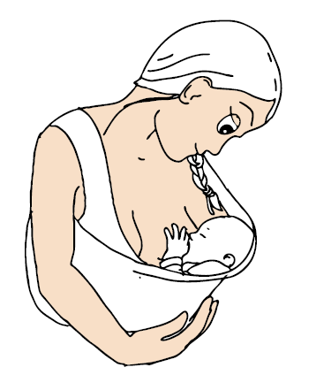
Vooruit denken
Schrijf een kort briefje aan jezelf voor na de bevalling. Je hebt hier 5 minuten voor. Stuur dit naar de host, wij zullen het aan jou sturen na de bevalling.
Notes:
Daarna laat je ze een opbeurende tekst aan zichzelf schrijven voor het geval het allemaal een beetje tegenvalt . Hier geef je iedereen 5 min de tijd voor. Vraag of ze het via de chatfunctie alleen aan jou (of de co host) willen sturen. Je beloofd dan als ze bevallen zijn deze tekst naar ze toe te sturen of voor te lezen.
Let op : er zit een functie in Zoom waar je de chats kan opslaan ! (anders even foto maken )
Let op: Als iemand het liever alleen aan zichzelf schrijft is dat ook prima en kan zij het opslaan bij ‘herinneringen oid’ op telefoon.

Slide 16
5 min. PAUZE
Glaasje water?
Toilet bezoek?

Slide 17
Veilig Slapen: juist of niet juist
Notes:
De volgende slides gaan over veilig slapen. Je kunt deze stellingen laten beantwoorden en vervolgens bespreken. Deelnemers kunnen reageren via duim omhoog of in de chat.

Slide 18
Veilig Slapen: juist of niet juist

Slide 19
Veilig Slapen: juist of niet juist

Slide 20
Veilig Slapen: juist of niet juist

Slide 21
Veilig Slapen: juist of niet juist

Slide 22
Veilig Slapen: juist of niet juist

Slide 23
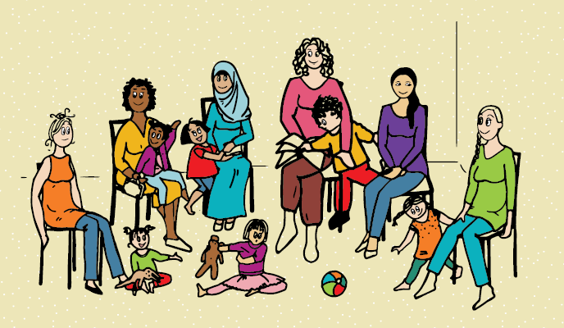
Wat weet je van het consultatiebureau?
Wat weet jij ervan?
Vanaf wanneer kun je er terecht?
Wat wil je er nog meer van weten?
Notes:
Belangrijk; maak aan het eind van het onderdeel veiligheid, de overgang naar de JGZ. (NB. Deze kun je ook goed doen in sessie 8 na pnd)
Gebruik breakout rooms, het whiteboard of laat ze het zelf op een briefje schrijven.
-wat weet je van het consultatiebureau?
-Vanaf wanneer kan je er terecht?
-wat zou je nog meer willen weten van het consultatiebureau?
Daarna aan elkaar vertellen wat je weet en de Jeugdverpleegkundige aanvullingen laten geven.
Tevens introductie van de Centering Parenting.
Je kunt ook voor dit deel een JGZ-er uitnodigen, zorg er dan wel voor dat deze persoon de Centering-methodiek gebruikt, maak van te voren goede afspraken. (Spreek af dat de JGZ- er pas antwoord geeft als jij als host hierom vraagt, vat daarna samen)

Slide 24
Wanneer bellen
Ik ga de verloskundige bellen als………….
Ik mag de verloskundige bellen als…….

Slide 25
Afsluiting
Ik wens iedereen……..
Notes:
Vraag iedereen een kaarsje neer te zetten en/of een aansteker te pakken. Als iedereen geweest is branden alle kaarsen. Blaas ze gezamenlijk uit en geef de tip mee om het kaarsje aan te steken op bijzondere momenten de komende tijd of tijdens de bevalling. De energie van de groep zal je ondersteunen.
Ik wens iedereen……(en dan je kaarsje aansteken)
Ik steek mijn kaarsje aan, wij blijven verbonden.
Alternatief: als een kaars te lastig is, vraag ze op het eind om hun armen te spreiden. Alsof iedereen elkaar aanraakt. Doe zelf mee en wens ze het beste.
Tenslotte: uitchecken

